Slide 1
Народні мирилки та загадки
Підготувала вчитель початкових класів
КЗО»Дніпровська гімназія»ДМР
Смірнова Ю.Є.

Slide 2
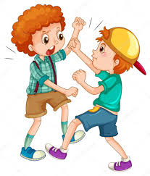
Чи доводилось тобі сваритись з кимось?

Slide 3
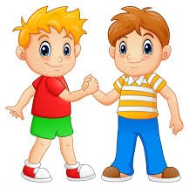
А миритися?

Slide 4
Мирилки
Мирилка — короткий віршований твір. Використовується дітьми з метою примирення після сварки або образи. За їх допомогою діти вчяться пробачати та миритися з однолітками.

Slide 5
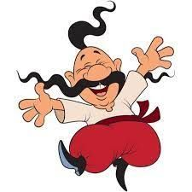
Яна Яковенко «Козацька мирилка»
Я козак і ти козак, Я вояк і ти вояк, Щоб в бою стояти мужньо Ми повинні бути дружні. Ми хоробрі вояки – Побратими-козаки.

Slide 6
Загадки
Загадка – це короткий опис предметів, подій, явищ, які потрібно відгадати за описаними ознаками.

Slide 7
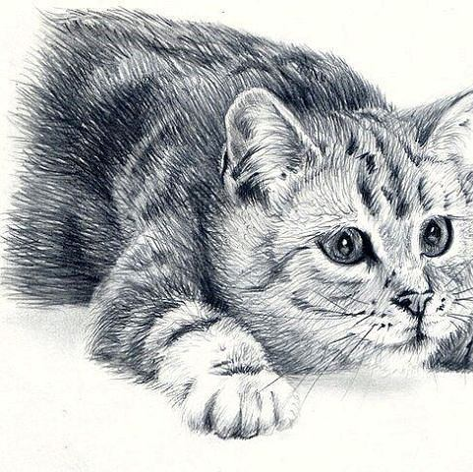
Доповни віршовані рядки загадки словами з довідки Довідка: подушками, вушками, полює, чує, кішки, мишки.
Хто з хвостиком і з …
у кого лапки з …
Як ступа, ніхто не …
тихо крадучись …
І маленькі сірі …
утікають геть від …

Slide 8
Усно склади речення з різними значеннями слова - відгадки
Я – руда, і ти – руда!
Я з хвостом – ти без хвоста!
Я звірятко, ти грибок,
А ім’я одне на двох.

Slide 9
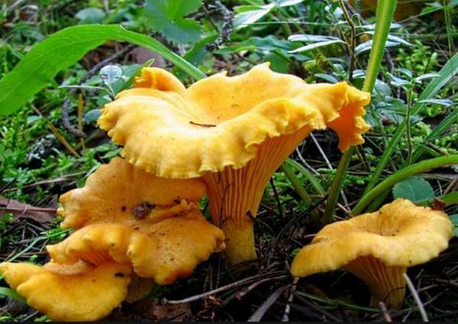
Лисички – дуже корисні гриби.

Slide 10
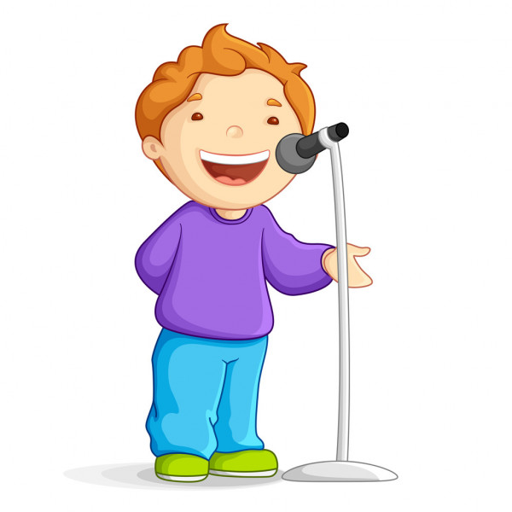
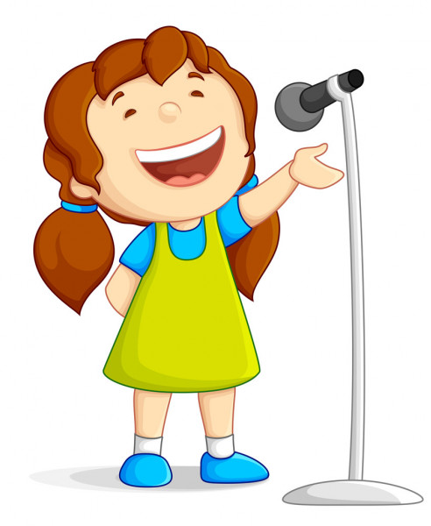
Рефлексія. Вправа «Відкритий мікрофон»
Сьогодні я дізнався…
Було цікаво…
Було складно…
Я зрозумів(ла), що…
Тепер я зможу…
Я навчився(лася)…
У мене вийшло…
Я зміг / змогла…

